Slide 1
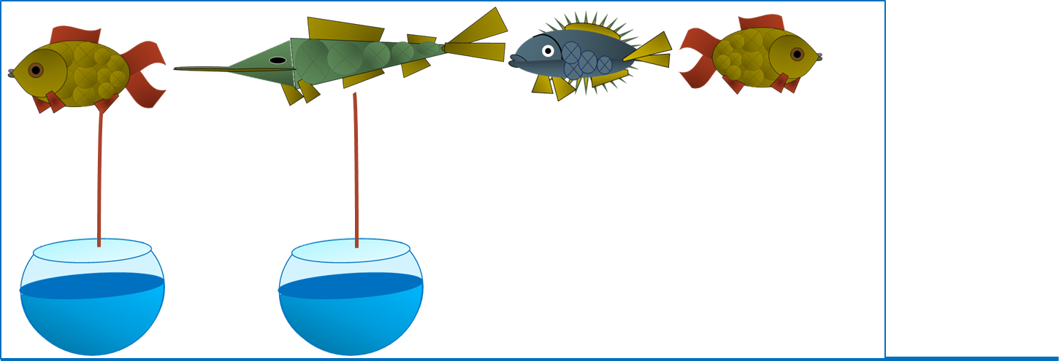
«Моя математика» 1 класс
Урок 15
Тема урока: «Равенства и неравенства»
Советы учителю.
Презентация к уроку составлена на основе заданий, расположенных в учебнике. Рекомендую открыть учебник на странице с данным уроком, прочитать задания и просмотреть их в данной презентации в режиме демонстрации.
Внимание!
Некоторые задания можно выполнять интерактивно. Например, продолжить ряд, сравнить или вставить пропущенные числа. Для этого презентацию надо перевести в режим редактирования.

Slide 2
Урок 15. Равенства и неравенства
МАТЕМАТИКА
1. Сравни числа ( > ,<, = )
1
1
1
2
2
2
2
1
>
=
>
=
>
<
<
=
<
Внимание!
Данное задание можно выполнить интерактивно.
Для этого презентацию надо перевести в режим редактирования.

Slide 3
Урок 15. Равенства и неравенства
МАТЕМАТИКА
ПРОВЕРЬ!
1. Сравни числа ( > ,<, = )
1
1
1
2
2
2
2
1
>
=
>
=
>
<
<
=
<

Slide 4
Урок 15. Равенства и неравенства
МАТЕМАТИКА
1. Сравни числа ( > ,<, = )
1
=
1
1
<
2
2
=
2
2
>
1
>
>
<
<
=
? На какие группы можно разбить эти записи?
! Это-равенства
! Это-неравенства
? Какие названия к ним можно придумать?

Slide 5
Урок 15. Равенства и неравенства
МАТЕМАТИКА
2. Катя записала равенства, а Петя - неравенства. Прочитай сначала записи Кати, а потом – записи Пети.
1
=
1
1
<
2
2
=
2
2
>
1
Катя
Петя
! Это-равенства
! Это-неравенства

Slide 6
Урок 15. Равенства и неравенства
МАТЕМАТИКА
3. Вова составил неравенства к рисункам. Верные ли они?
2 > 1
1 < 2
Внимание!
Данное задание можно выполнить интерактивно.
Для этого в режиме демонстрации можно воспользоваться инструментом перо или ручка.

Slide 7
Урок 15. Равенства и неравенства
МАТЕМАТИКА
ПРОВЕРЬ!
3. Вова составил неравенства к рисункам. Верные ли они?
2 > 1
1 < 2

Slide 8
Урок 15. Равенства и неравенства
МАТЕМАТИКА
Повторение написания цифры 1 и цифры 2.
Число один записывают знаком - цифрой 1.
Число два записывают знаком - цифрой 2.

Slide 9
Урок 15. Равенства и неравенства
МАТЕМАТИКА
4. Все ли равенства здесь верные?
1
=
1
2
=
1
2
=
2
Замени знак «=» на знак «>» или «<» в неверном равенстве. У тебя должно получиться верное неравенство.
>
<
Внимание!
Данное задание можно выполнить интерактивно.
Для этого презентацию надо перевести в режим редактирования.

Slide 10
Урок 15. Равенства и неравенства
МАТЕМАТИКА
5. Преврати записи Кати в верные равенства и неравенства. Запиши в «окошках» нужные числа.
1
=
1
2
1
1
1
2
2
2
Внимание!
Данное задание можно выполнить интерактивно.
Для этого презентацию надо перевести в режим редактирования.

Slide 11
Урок 15. Равенства и неравенства
МАТЕМАТИКА
6. Петя нарисовал аквариумы для рыбок. Как изменить рисунок, чтобы рыбок и аквариумов стало поровну.
Внимание!
Данное задание можно выполнить интерактивно.
Для этого в режиме демонстрации можно воспользоваться инструментом перо или ручка.

Slide 12
Урок 15. Равенства и неравенства
МАТЕМАТИКА
6. Петя нарисовал аквариумы для рыбок. Как изменить рисунок, чтобы рыбок и аквариумов стало поровну.
ПРОВЕРЬ!

Slide 13
Урок 15. Равенства и неравенства
МАТЕМАТИКА
6. Петя нарисовал аквариумы для рыбок. Как изменить рисунок, чтобы рыбок и аквариумов стало поровну.
ПРОВЕРЬ!

Slide 14
Урок 15. Равенства и неравенства
МАТЕМАТИКА
7*. Вова поймал окуня, ерша и щуку. Окуня он поймал позже ерша, но раньше щуки. Покажи стрелками, в каком порядке он ловил рыб.
Внимание!
Данное задание можно выполнить интерактивно.
Для этого в режиме демонстрации можно воспользоваться инструментом перо или ручка.

Slide 15
Урок 15. Равенства и неравенства
МАТЕМАТИКА
7*. Вова поймал окуня, ерша и щуку. Окуня он поймал позже ерша, но раньше щуки. Покажи стрелками, в каком порядке он ловил рыб.
ПРОВЕРЬ!

Slide 16
МАТЕМАТИКА
Спасибо!

